Slide 1


Тестируем код, взаимодействующий с базой данных
Гурий
Самарин
Росатом
Notes:
Почему возникла идея сделать доклад? Пару слов о моем опыте. У нас была довольно простая механика тестов работы с базой – моки. Мы долго с этим жили и периодически огребали проблемы разного рода
Падения от неустойчивости к рефакторингу
Тесты сложнее, чем бизнес код
И соотвественно на половину отключенные тесты, на половину развесистая копипаста
Параллельно с этим жили «интеграционные тесты», которые были совсем не тесты, а скорее консольки ходящие в базу (настоящую). Они постоянно протухали, ну и запускались только их авторы да и то не всегда
Кажется почти все сталкивались с задачей написания интеграционных тестов для тестирования взаимодействия с "настоящими” и не очень базами данных.

Slide 2
План доклада
Введение или о типах зависимостей
Хранение схемы и доставка изменений
Изоляция тестов
Библиотеки
Respawn
EfCore.TestSupport
Testcontainers-dotnet
Советы
Notes:
Надо бы расписать подробнее. Может сделать на полях РАЗ ДВА ТРИ и двигать их при движении доклада

Slide 3
Какие зависимости мы тестируем?
Управляемые зависимости - внепроцессные зависимости, над которыми мы имеем полный контроль
Неуправляемые зависимости - внепроцессные зависимости, взаимодействие с которыми можно наблюдать извне
Notes:
Для этого нужно определится какие именно зависимости мы будем тестировать? Обычно (по крайней мере к этому принято стремится) база данных – управляемая зависимость
1. На практике бывает очень нужно и важно тестировать управляемые внепроцессные зависимости
2. Управляемые зависимости — Эти зависимости доступны только через ваше приложение; взаимодействия с ними не видны внешнему миру. Внешние системы обычно не обращаются к вашей базе данных напрямую; они делают это через API, предоставляемый вашим приложением. Это детали реализации
3. Неуправляемые зависимости - внепроцессные зависимости, над которыми у вас нет полного контроля. Взаимодействия с такими зависимостями можно наблюдать извне.

Slide 4
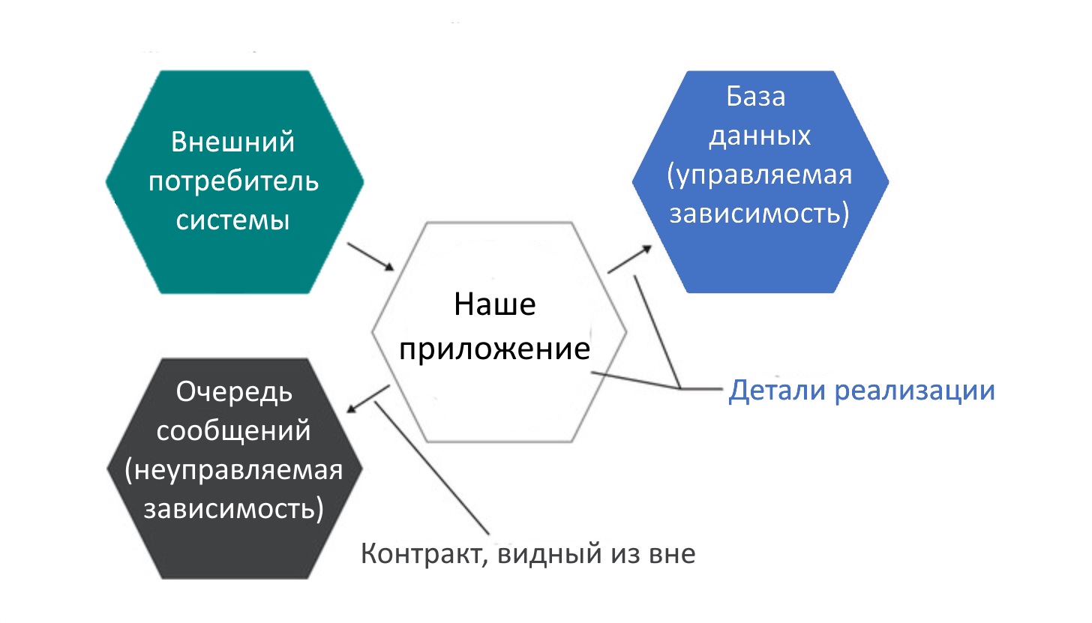

Slide 5
Тестирование как на production
Минусы:
Сложно сделать идентично production
Медленнее
Плюсы:
Поведение как на бою
Тестируем ровно то, что надо
Notes:
+ Тестируется то что нужно, а что не нужно (похожие, но не продакшн решения) не тестируются.
- Эти тесты тяжелы в настройке и поддержке. Они более медленные

Slide 6
Если невозможно использовать продбазу
Возможно ли, что вы не можете использовать реальную базу данных в интеграционных тестах?
Должны ли вы в любом случае имитировать базу данных, несмотря на то, что это управляемая зависимость?
Notes:
Иногда, по независящим от вас причинам, вы просто не можете использовать реальную версию управляемой зависимости в интеграционных тестах. Примером может служить устаревшая база данных, которую вы не можете развернуть в среде автоматизации тестирования, не говоря уже о компьютере разработчика, из-за какой-либо политики ИТ-безопасности или из-за того, что стоимость настройки и обслуживания экземпляра тестовой базы данных непомерно высока.
Например, у нас был в качестве базы TFlex от TopSystems. Она требовала связи с сервером лицензий (количество подключений ограничено) и запуска на Windows машине. И в дополнение к нему был уже наш Tflexservice – который и предоставлял потребляемое в продукте API.
Что вы должны делать в такой ситуации?

Slide 7
Нельзя тестировать базу as is – не тестируй
Сосредоточьтесь исключительно на модульном тестировании модели предметной области
Notes:
Мокирование управляемой зависимости - понижает устойчивость интеграционных тестов к рефакторингу.
Тесты больше не обеспечивают столь же хорошую защиту от регрессий.
Если база данных единственная зависимостью вне процесса - интеграционные тесты не добавляют ничего к модульным.

Slide 8
Если база неуправляемая
Таблицы, которые видны другим – неуправляемые
Остальные - управляемые
Notes:
Но что вы делаете, когда у вас уже есть общая база данных и вы ничего не можете с этим поделать в обозримом будущем? В этом случае рассматривайте таблицы, которые видны другим приложениям, как неуправляемую зависимость. Такие таблицы фактически действуют как шина сообщений, а их строки играют роль сообщений. Используйте mocks, чтобы убедиться, что схема взаимодействия с этими таблицами остается неизменной. В то же время относитесь к остальной части вашей базы данных как к управляемой зависимости и проверяйте ее конечное состояние, а не взаимодействия с ней.

Slide 9
Что мы уже узнали?
Введение или о типах зависимостей
База данных – управляемая зависимость, а значит деталь реализации
Необходимо выделять управляемую часть из неуправляемого взаимодействия с базой
Тестируем в продбазе (на другом экземпляре!)

Slide 10
Как хранить схему бд?
Храним схему базы данных в системе управления версиями
Применяем миграции для изменения схемы
Notes:
Данные практики полезны не только для тестов, ну и в целом тесты точно такой же код, как и все остальное

Slide 11
Схема базы в git’е
Первым шагом на пути к тестированию базы данных является работа со схемой базы данных как с обычным кодом – хранение ее в системе управления версиями
Notes:
Как и в случае с обычным кодом, схему базы данных лучше всего хранить в системе управления версиями.

Slide 12
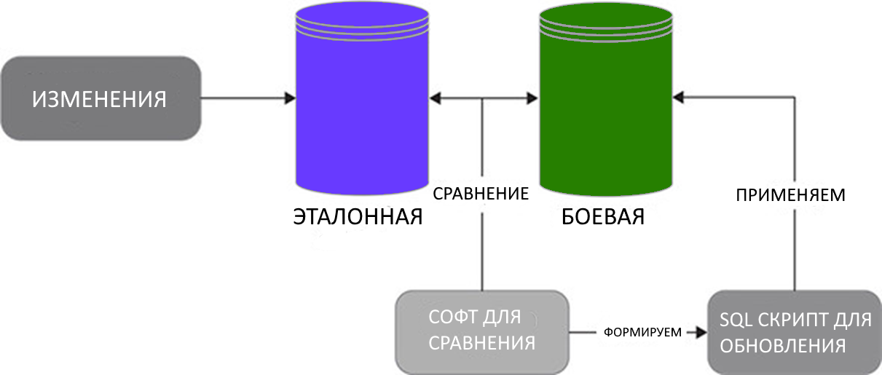
Антипаттерн: эталонная база
Notes:
Во время разработки все изменения схемы накапливаются в этом экземпляре. При развертывании в production команда сравнивает production базы данных и базы данных эталонные, использует специальный инструмент для создания сценариев обновления и запускает эти сценарии в production.

Slide 13
Недостатки подхода
Нет истории изменений
Нет единого источника истины
Notes:
Нет истории изменений— невозможно открутить назад состояние базы на предыдущий релиз.
Нет единого источника истины— модель базы или код? Поддерживать их в согласованном состоянии – дополнительная нагрузка
Схему базы данных лучше всего хранить в системе управления версиями. Если держать схему базы данных в системе контроля версий – решает обе задачи.

Slide 14
Что такое схема базы данных?
Не только DDL, но и данные, необходимые для правильной работы приложения
Notes:
Схема базы данных – это не только таблицы, view, индексы, а также все остальное, что формирует схему базы данных (sequences, хранимые процедуры).
Сама схема представлена в виде SQL-скриптов.
Нужна возможность использовать эти сценарии для создания собственного полнофункционального, обновленного экземпляра базы данных в любое время во время разработки.
Однако есть еще одна часть базы данных, которая принадлежит схеме базы данных, но редко рассматривается как таковая: референс-данные и мастер-данные. - данные, которые должны быть предварительно заполнены для правильной работы приложения.
Соответственно референс-данные (и мастер-данные) являются частью схемы базы данных

Slide 15
Референс-данные и мастер-данные
Референс-данные – это относительно редко меняющиеся данные, которые определяют значения конкретных сущностей.
Мастер-данные – это базовые данные, которые определяют бизнес-сущности, с которыми имеет дело предприятие.
Notes:
Референс-данные - к таким сущностям чаще всего относятся: валюты, справочники стран, единицы измерения, типы договоров/счетов и т.д.
Мастер-данные - к таким бизнес-сущностям относятся клиенты, поставщики, продукция, услуги, договора, счета, пациенты, граждане и т.п. Кроме информации непосредственно о той или иной мастер-сущности, в мастер-данные входят взаимосвязи между этими сущностями и иерархии.
Например, с точки зрения поиска дополнительных возможностей продаж, может быть очень важно выявлять явные и неявные взаимосвязи между физическими лицами.
Мастер-данные распространяются по всему предприятию и участвуют во всех бизнес-процессах.
Мастер-данные воспринимаются как ключевой нематериальный актив предприятия, т.к. от их качества и полноты зависит эффективность его работы. В России часто вместо термина «мастер-данные» используют термин «нормативно-справочная информация».

Slide 16
Как их выделить?
Существует простой способ отличить референс-мастер данные от обычных данных.
Если ваше приложение может изменять данные, то это обычные данные; если нет, то это справочные данные.
Notes:
Референс-мастер данные могут хранятся как отдельно от обычных данных, так и сосуществовать в одной таблице. Чтобы это работало, вам нужно ввести флаг, отличающий данные, которые могут быть изменены (обычные данные), от данных, которые не могут быть изменены (справочные данные), и запретить вашему приложению изменять последние.

Slide 17
Референс-данные – пример в коде
class MeasureUnitConfiguration : IEntityTypeConfiguration<MeasureUnitRecord>
{
public void Configure(EntityTypeBuilder<MeasureUnitRecord> builder)
{
builder.ToTable("UnitOfMeasurement", Constants.Schema);
builder.HasKey(b => b.Id);
... ... ...
builder.HasData(
new { Id = 1, Name = "ч/ч", Key = "mh" },
new { Id = 2, Name = "шт", Key = "pcs" }
);
}
}

Slide 18
Референс-данные – пример в миграции
public partial class SeedMeasureUnits : Migration
{
protected override void Up(MigrationBuilder migrationBuilder)
{
migrationBuilder.InsertData(
schema: "dbo",
table: "UnitOfMeasurement",
columns: new[] { "Id", "Key", "Name" },
values: new object[,]
{
{ 1, "mh", "ч/ч" },
{ 2, "pcs", "шт" }
});
}
}

Slide 19
Как их хранить?
В форме инструкций SQL INSERT
DO $EF$
BEGIN
IF NOT EXISTS(SELECT 1 FROM "__EFMigrationsHistory" WHERE "MigrationId" = '20210914125325_SeedMeasureUnits') THEN
INSERT INTO dbo."UnitOfMeasurement" ("Id", "Key", "Name")
VALUES (1, 'mh', 'ч/ч');
INSERT INTO dbo."UnitOfMeasurement" ("Id", "Key", "Name")
VALUES (2, 'pcs', 'шт');
END IF;
END $EF$;
Notes:
Поскольку справочные данные необходимы для вашего приложения, вы должны хранить их в системе управления версиями вместе с таблицами, представлениями и другими частями схемы базы данных в форме инструкций SQL INSERT.
Референс(мастер)-данные могут хранятся как отдельно от обычных данных, так и сосуществовать в одной таблице.
Например, можно ввести флаг, отличающий данные, которые могут быть изменены (обычные данные), от данных, которые не могут быть изменены (справочные данные), и запретить вашему приложению изменять последние.

Slide 20
Хранение схемы или изменений схемы
Состояние (snapshot)
Миграции
Notes:
Существует два основных подхода к предоставлению базы данных: основанный на состоянии и основанный на миграции. Подход, основанный на миграции, сложнее внедрить и поддерживать на начальном этапе (потому что он требует дополнительной обвязки), но в долгосрочной перспективе он работает намного лучше, чем подход, основанный на состоянии.

Slide 21
Подход, основанный на состоянии
У вас есть SQL-скрипты, которые вы можете использовать для создания базы данных. Скрипты хранятся в системе управления версиями.
Notes:
При подходе, основанном на состоянии, инструмент сравнения выполняет всю тяжелую работу. Каким бы ни было состояние рабочей базы данных, инструмент делает все необходимое для ее синхронизации с базой данных модели: удаляет ненужные таблицы, создает новые, переименовывает столбцы и так далее.

Slide 22
Подход, основанный на миграции
Использование явных миграций, которые переводят базу данных из одной версии в другую.
Не редактируйте и не удаляйте миграции.
Notes:
При таком подходе вы не используете инструменты для автоматической синхронизации баз данных продакшен и разработки; вы сами разрабатываете скрипт обновления (или он является продуктом ORM). Однако инструмент сравнения баз данных все еще может быть полезен при обнаружении недокументированных изменений в схеме рабочей базы данных. Становится средством отладки и расследования инцидентов.

Slide 23
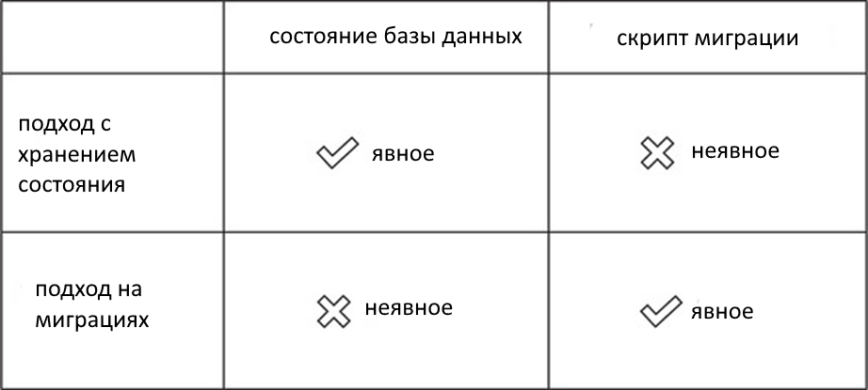
Миграции vs состояния
Notes:
Подход, основанный на состоянии, делает состояние явным (благодаря сохранению этого состояния в системе управления версиями) и позволяет инструменту сравнения неявно управлять миграциями. Подход, основанный на миграции, делает миграции явными, но оставляет состояние неявным. Невозможно просмотреть состояние базы данных напрямую; вы должны собрать ее из миграций.

Slide 24
Merge конфликты VS трансформации данных
Трансформация данных - это процесс изменения формы существующих данных таким образом, чтобы они соответствовали новой схеме базы данных.
Notes:
Что хуже: конфликты при merge или неявная трансформация данных?
Такое различие приводит к различным наборам компромиссов. Ясность состояния базы данных облегчает обработку merge конфликтов, в то время как явные миграции помогают справиться с трансформацией данных.
Хотя устранение merge конфликтов и простота трансформации данных могут показаться одинаково важными преимуществами, в подавляющем большинстве проектов трансформация данных гораздо важнее конфликтов слияния.
Недавно я хотел сравнить состояние схемы до и после серии миграций. И очень не хотел делать это вручную. В итоге не одно из средств мне не помогло

Slide 25
Классический пример
При разделении столбца Name на FirstName и LastName вам нужно не только удалить столбец Name и создать новые столбцы FirstName и LastName, но также написать скрипт для разделения всех существующих имен на две части.
Notes:
Нет простого способа реализовать это изменение с использованием подхода, основанного на состоянии; инструменты сравнения ужасны, когда дело доходит до управления данными. Причина в том, что, хотя сама схема базы данных является объективной, что означает, что существует только один способ ее интерпретации, данные зависят от контекста. Ни один инструмент не может делать надежных предположений о данных при создании сценариев обновления. Вы должны применять правила, относящиеся к конкретному домену, чтобы реализовать надлежащие преобразования. В результате подход основанный на состоянии непрактичен в подавляющем большинстве проектов.

Slide 26
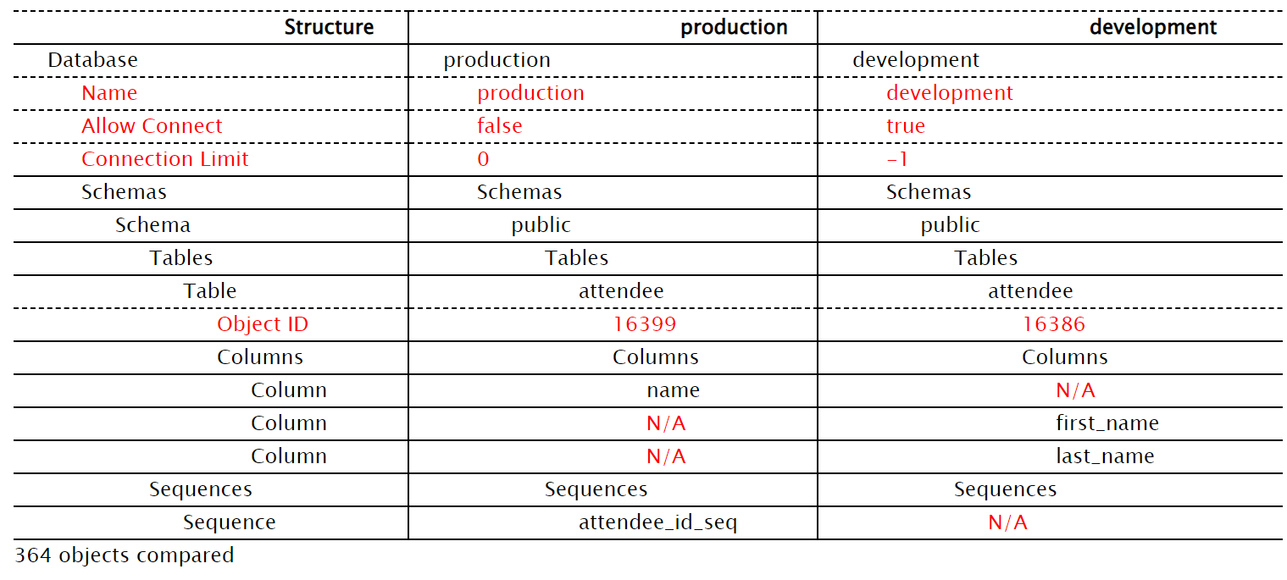
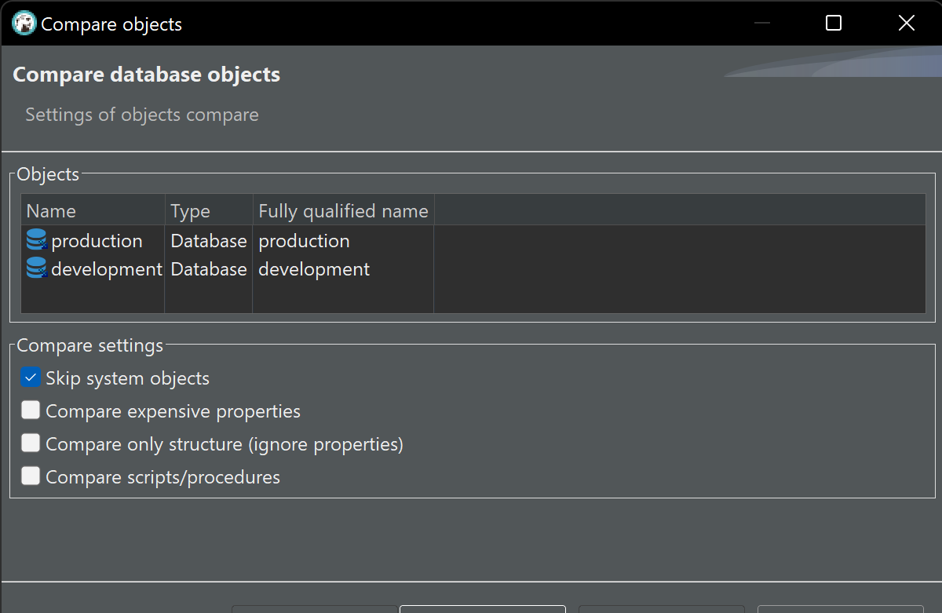
DBeaver

Slide 27
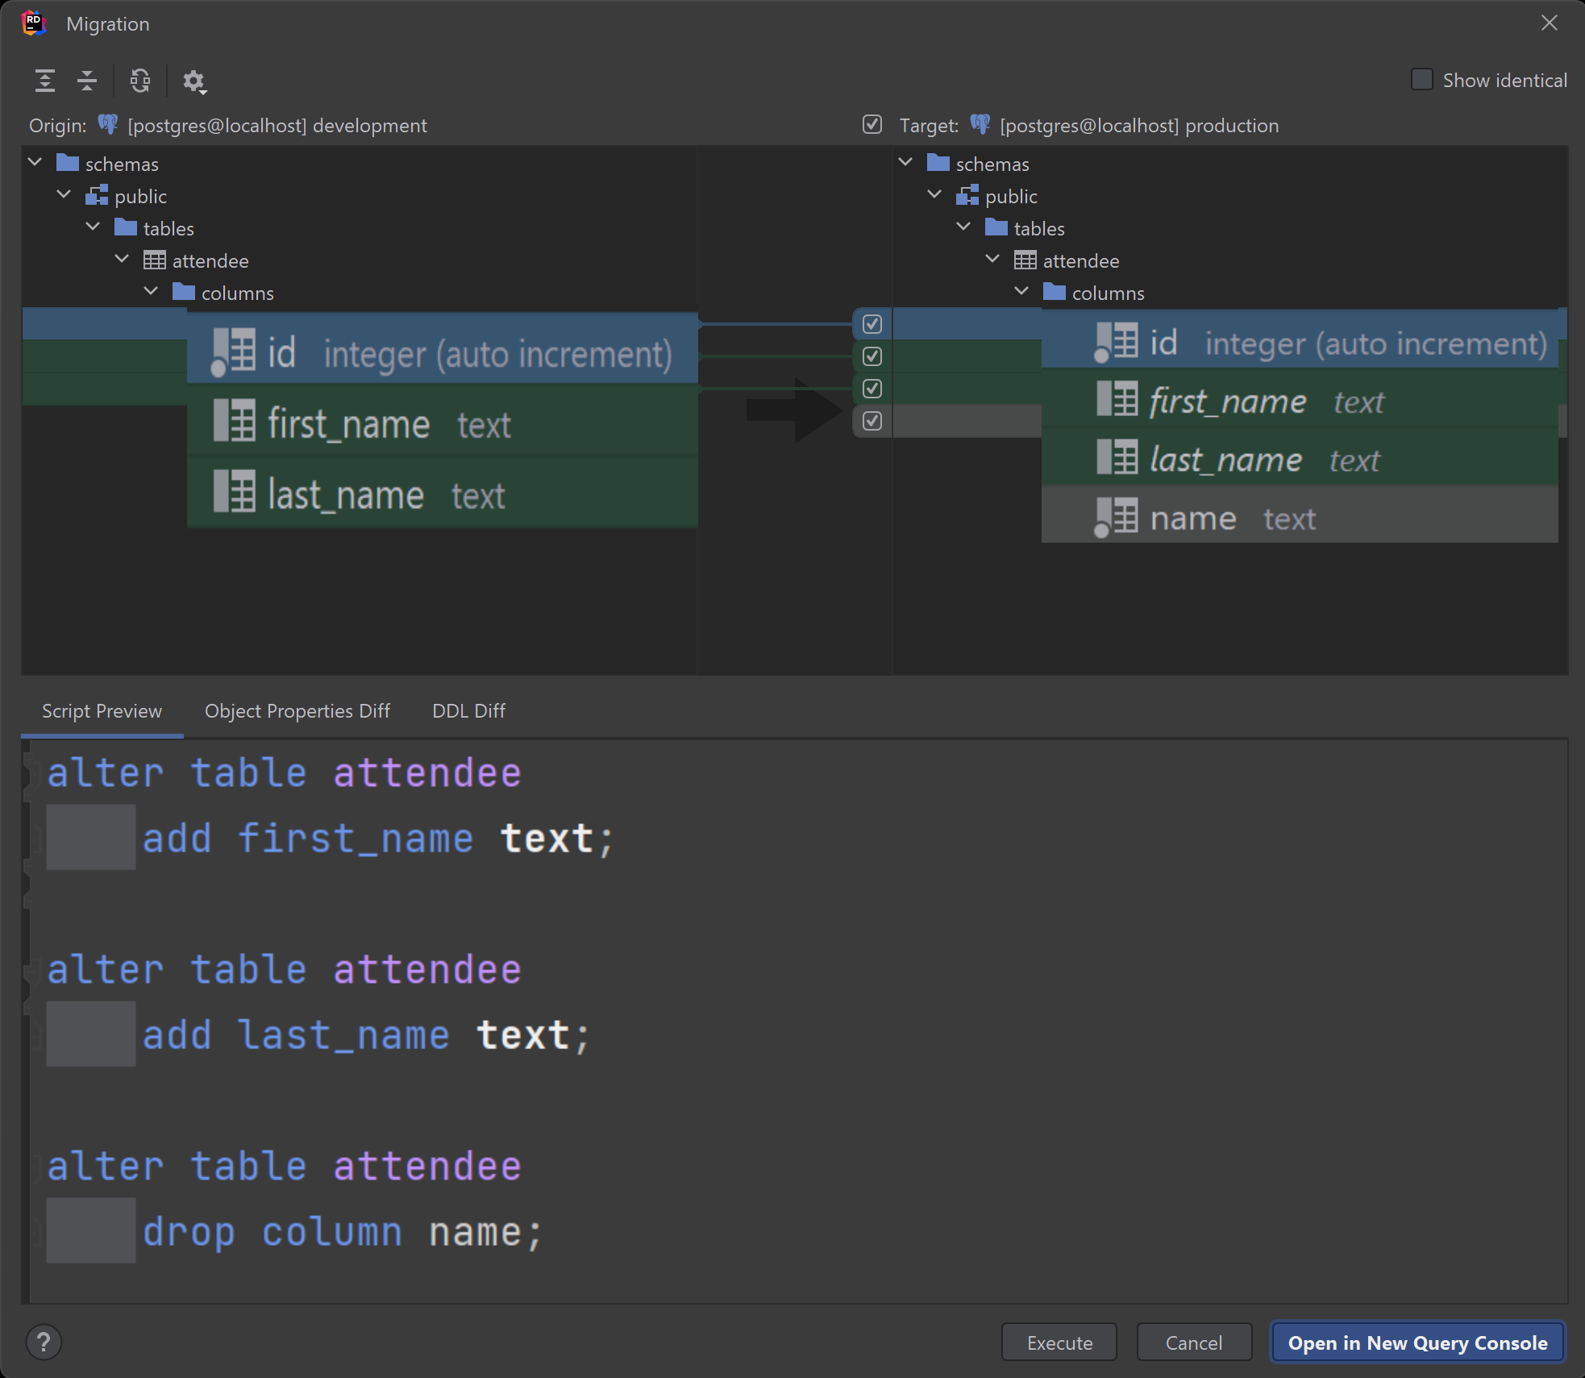
DataGrip

Slide 28
Devart
-- Drop column "name" from table "public"."attendee"
ALTER TABLE public.attendee
DROP COLUMN name;
-- Create column "first_name" on table "public"."attendee"
ALTER TABLE public.attendee
ADD first_name text;
-- Create column "last_name" on table "public"."attendee"
ALTER TABLE public.attendee
ADD last_name text;
Notes:
Это еще что – попробуйте добавить сюда переименование таблиц. Результаты лучше не станут

Slide 29
Отложим миграции до production
Потеря тестовых данных не является проблемой - можно создавать их заново каждый раз.
Notes:
Можно перейти на миграции прямо перед выходом в production.
В конце концов, тестовые данные не так уж важны, и вы можете создавать их заново каждый раз, когда меняете базу данных. Но как только вы выпустите первую версию, вам придется переключиться на миграции, чтобы правильно обрабатывать перемещение данных.
С другой стороны есть определенная кривая обучения в использовании миграций и поэтому лучшее подальше по ней пройти до попадания в production.
Также можно использовать snapshot’ы, чтобы делать сквош состояния
Snapshot’ы, как аналог того как база данных работает с Point-in-Time Recovery (WAL + snapshot’ы )

Slide 30
Хранение и автоматизация миграций
SQL скрипты
EF миграции
Flyway [https://flywaydb.org ]
Liquibase [https://liquibase.org
Notes:
Зачем? Есть же database.Migrate(), а еще лучше database.Update()
Для раскатки в CICD
При подходе, основанном на миграции, артефактами, которые вы храните в системе управления версиями, становятся миграции, а не состояние базы данных. Миграции обычно представляются с помощью простых SQL-скриптов (популярные инструменты Flyway [https://flywaydb.org ] и Liquibase [https://liquibase.org ]), но они также могут быть написаны с использованием DSL-подобного языка, который переводится в SQL.

Slide 31
Liquibase минимально
<?xml version="1.0" encoding="UTF-8"?>
<databaseChangeLog
xmlns="http://www.liquibase.org/xml/ns/dbchangelog"
xmlns:xsi="http://www.w3.org/2001/XMLSchema-instance"
xmlns:pro="http://www.liquibase.org/xml/ns/pro"
xsi:schemaLocation="http://www.liquibase.org/xml/ns/dbchangelog
http://www.liquibase.org/xml/ns/dbchangelog/dbchangelog-4.1.xsd
http://www.liquibase.org/xml/ns/pro
http://www.liquibase.org/xml/ns/pro/liquibase-pro-4.1.xsd">
<includeAll path="Migrations"/>
</databaseChangeLog>

Slide 32
Liquibase побольше
<?xml version="1.0" encoding="UTF-8"?>
<databaseChangeLog ...>
<changeSet author="lb-generated" id="1185214997195-1">
<createTable name="BONUS">
<column name="NAME" type="VARCHAR2(15)"/>
<column name="JOB" type="VARCHAR2(255)"/>
<column name="SAL" type="NUMBER(255)"/>
</createTable>
</changeSet>
</databaseChangeLog>

Slide 33
Что мы уже узнали?
Введение или о типах зависимостей
База данных – управляемая зависимость, а значит деталь реализации
Необходимо выделять управляемую часть из неуправляемого взаимодействия с базой
Тестируем в продбазе (на другом экземпляре!)
Хранение схемы и доставка изменений
Используйте миграции
Не изменяйте миграции. Создайте новую
Исключения – возможная потеря данных
Notes:
Применяйте все изменения к схеме базы данных (включая справочные данные) с помощью миграции.
Не изменяйте миграции, как только они будут переданы в систему управления версиями. Если миграция выполнена неправильно, создайте новую миграцию вместо исправления старой.
Делайте исключения из этого правила только в тех случаях, когда неправильная миграция может привести к потере данных.

Slide 34
Отдельный экземпляр для каждого
Тесты, выполняемые разными разработчиками, мешают друг другу.
Обратно несовместимые изменения могут блокировать работу других разработчиков.
Notes:
И так сложно запускать тесты с реальной базой данных. Это становится еще сложнее, если вам приходится делиться этой базой данных с другими разработчиками.
Храните отдельный экземпляр базы данных для каждого разработчика, предпочтительно на собственном компьютере этого разработчика, чтобы максимально ускорить выполнение тестов.
+ Реальная бд
- Совершенно непонятно, что с ней сделал

Slide 35
Контроль за состоянием базы в тестах
Изолируем тестовые инстансы.
Обеспечиваем предсказуемое наполнение.
Notes:
Нам нужно только настроить нашу стратегию миграции локальные базы данных в актуальном состоянии локально (но это не должно быть проблемой с современными инструментами миграции).
Для тестирования, где нам нужны детерминированные условия, тестовая база данных используется только для автоматического тестирования и поддерживается в известном состоянии перед каждым тестом.
Одним из ключевых условий наличия поддерживаемых тестов является обеспечение того, чтобы тесты были изолированными и воспроизводимыми.
Для модульных тестов это несложно, если мы держимся подальше от глобальных переменных, статических классов и общего глобального состояния. Это становится некоторой проблемой при интеграционных тестах, которые взаимодействуют с базой данных, где состояние по определению является глобальным и общим. Чтобы иметь поддерживаемый набор интеграционных тестов, нам нужно убедиться, что наши тесты всегда имеют согласованную отправную точку.

Slide 36
Управление жизненным циклом данных
Выполнение интеграционных тесты последовательно.
Удаление оставшихся данных между тестовыми запусками.
Приведение базы к начальному состоянию в самих тестах.
Notes:
Общая база данных поднимает проблему изоляции интеграционных тестов друг от друга. Тесты не должны зависеть от состояния базы данных.

Slide 37
Параллельное vs последовательное
Параллельное выполнение интеграционных тестов требует значительных усилий.
xUnit и NUnit – позволяют создать отдельные тестовые коллекции и отключать в них распараллеливание.
Notes:
Вы должны убедиться, что все тестовые данные уникальны, чтобы не нарушались ограничения базы данных и тесты случайно не собирали входные данные друг за другом. Очистка оставшихся данных также становится сложнее. Более практично запускать интеграционные тесты последовательно, а не тратить время на попытки выжать из них дополнительную производительность.
Создайте две такие коллекции (для модульных и интеграционных тестов), а затем отключите распараллеливание тестов в коллекции с помощью интеграционных тестов.

Slide 38
Коллекции в xUnit
[CollectionDefinition(nameof(NotThreadSafe), DisableParallelization = true)]
public class NotThreadSafe { }
[Collection(nameof(NotThreadSafe))]
public class TestClass1
{
[Fact]
public void Test1() => ...;
}

Slide 39
Очистка между тестовыми запусками
Четыре варианта очистки оставшихся данных между тестовыми запусками:
Восстановление резервной копии базы данных перед каждым тестированием
Оборачивание каждого теста в транзакцию
Очистка данных в конце теста
Очистка данных в начале теста
Notes:
Восстановление резервной копии базы данных перед каждым тестированием — Этот подход решает проблему очистки данных, но работает намного медленнее, чем три других варианта. Даже при использовании контейнеров удаление экземпляра контейнера и создание нового обычно занимает несколько секунд, что быстро увеличивает общее время выполнения набора тестов.

Slide 40
Восстановление из резервной копии
Если база данных меняется не часто
Если можно брать базу из production
Notes:
Восстановление из заведомо “хорошей” резервной копии
Действительно работает только в том случае, если моя база данных меняется не часто. Сохранение хорошей резервной копии, которую можно эффективно восстановить, раздражает, если схема меняется, и я должен поддерживать эту резервную копию в актуальном состоянии. Это действительно полезно только в случае использования production базы данных в качестве тестовой базы данных, но в остальном это сплошная боль.

Slide 41
Запускаем тест в транзакции и Rollback
В нашем тесте мы можем использовать расширения Setup/TearDown или Before/AfterTest для открытия внешней транзакции и последующего ее отката.
Одним из побочных эффектов этого является то, что, поскольку наша транзакция автоматически откатывается, если нам нужно отладить наши тестовые данные после запуска теста, мы не можем этого сделать, поскольку данные исчезли.
Notes:
В этом случае все изменения, внесенные тестом и SUT, автоматически откатываются. Такой подход решает проблему пропуска этапа очистки, но создает другую проблему: введение всеобъемлющей транзакции может привести к разному поведению в рабочей и тестовой среде. Это та же проблема, что и при повторном использовании UnitOfWork: дополнительная транзакция создает настройку, отличную от рабочей.
Однако, чтобы это работало должным образом, наши базовые подключения к данным / ORM должны быть осведомлены об окружающих транзакциях. xUnit.net включает в себя простое расширение для этого с атрибутом AutoRollback в наших тестах
Кроме того, если нам по какой-либо причине потребуется несколько транзакций, этот подход не сработает. Бывают системы, в которых одна операция сопровождается несколькими внутренними транзакциями, все из которых могут быть идемпотентными или могут выполняться несколько раз, не влияя на один тест, но не откатываются.

Slide 42
AutoRollback
[Fact]
[AutoRollback]
public void AutoRollback()
{
using SqlConnection connection = new(connectionString);
connection.Open();
SqlCommand command = new("DELETE FROM Customers", connection);
command.ExecuteNonQuery();
}

Slide 43
[AttributeUsage(AttributeTargets.Class | AttributeTargets.Method, AllowMultiple = false, Inherited = true)]
public sealed class AutoRollbackAttribute : BeforeAfterTestAttribute
{
TransactionScope scope;
public TransactionScopeAsyncFlowOption AsyncFlowOption {get; set;} = Enabled;
public IsolationLevel IsolationLevel {get; set;} = Unspecified;
public TransactionScopeOption ScopeOption {get; set;} = Required;
public long TimeoutInMS {get; set;} = -1;
public override void After(MethodInfo methodUnderTest) => scope.Dispose();
public override void Before(MethodInfo methodUnderTest)
{
TransactionOptions options = new (){ IsolationLevel = IsolationLevel };
if (TimeoutInMS > 0) options.Timeout = TimeSpan.FromMilliseconds(TimeoutInMS);
scope = new TransactionScope(ScopeOption, options, AsyncFlowOption);
}
}

Slide 44
Очистка в начале или в конце
Очистка данных в начале теста — это лучший вариант.
Notes:
Очистка данных в конце теста — метод быстрый, но может привести к пропуску этапа очистки. Если сервер сборки выходит из строя в середине теста или вы завершаете тест в отладчике, входные данные остаются в базе данных и влияют на дальнейшие запуски тестов.
Он работает быстро, не приводит к непредсказуемому поведению и не подвержен случайному пропуску этапа очистки. Нет необходимости в отдельной фазе teardown; реализуйте эту фазу как часть arrange.

Slide 45
Что мы уже узнали?
Введение или о типах зависимостей
База данных – управляемая зависимость, а значит деталь реализации
Необходимо выделять управляемую часть из неуправляемого взаимодействия с базой
Тестируем в продбазе (на другом экземпляре!)
Хранение схемы и доставка изменений
Используйте миграции
Не изменяйте миграции. Создайте новую
Исключения – возможная потеря данных
Изоляция тестов
У каждого разработчика должна быть своя база
Очищаем данные перед каждым тестом

Slide 46
Как же очищать данные?
В базовый класс для интеграционных тестов помещаем сценарий удаления.
Отключаем все внешние ключи, очищаем каждую таблицу и восстанавливаем внешние ключи.
Находим “правильный” порядок удаления данных на основе взаимосвязей и удаляем данные из каждой таблицы в этом порядке.
Notes:
Можно использовать сложные алгоритмы для определения взаимосвязей между таблицами и автоматического создания сценария удаления или даже отключения всех ограничений целостности и повторного включения их впоследствии. В этом нет необходимости. Если создать SQL-скрипт вручную: это проще и дает вам более детальный контроль над процессом удаления.
У большинства баз данных нет никакого переключателя “сброс”. Вместо этого мы должны разработать способы удаления данных приложения из базы данных перед запуском каждого теста.
Отключение внешних ключей
Медленно – 3 команды на таблицу
Следующий вариант включает в себя просто очистку каждой таблицы, которую я нахожу в нашей базе данных, независимо от порядка. Чтобы обойти нарушения ограничений, я могу отключить все ограничения, сделать truncate каждой таблице, а затем восстановить ограничения. Проблема с этим подходом заключается в том, что он довольно медленный, с 3 командами базы данных на таблицу.

Slide 47
“Правильный” порядок удаления данных
Наиболее эффективное решение
Наиболее сложное в реализации
Notes:
Изучаем метаданные SQL для построения графика таблиц и взаимосвязей. Если удалять данные при обходе в глубину, это гарантирует, что не будут нарушены ограничения FK при удалении объектов.

Slide 48
Respawn by J. Bogard
Построение ориентированного графа по внешним ключам.
Обход ориентированного графа в порядке, в котором мы удаляем таблицы.
В случае цикла отключаем ограничения только в нем с последующим удалением.
Notes:
Общая проблема заключается в попытке найти правильный порядок удаления для таблиц, когда у вас есть ограничения внешнего ключа.. Respawn исправляет это, разумно составляя список УДАЛЕНИЙ и обнаруживая циклические взаимосвязи.
Представьте каждую таблицу как узел, а каждый внешний ключ - как направленное ребро. Собрав все это вместе, мы можем построить ориентированный граф:
Существует особый вид графа, ориентированный ациклический граф (где нет циклов), но мы не можем сделать такого предположения. Мы знаем только, что существуют направленные ребра. Удаления должны начинаться с таблиц без внешних ключей, затем таблиц, которые ссылаются на них, затем таблиц, которые ссылаются на них, и так далее, пока мы не дойдем до последней таблицы. Таблицы, которые мы удаляем первыми, - это те, на которые не указывают внешние ключи, потому что от них не зависят никакие таблицы.

Slide 49
Пример использования
var checkpoint = await Respawner.CreateAsync(_connection, new RespawnerOptions
{
DbAdapter = DbAdapter.Postgres,
TablesToIgnore = new Table[] { "foo" }
});
await checkpoint.ResetAsync(_connection);
Notes:
Как только список таблиц создается в фабрике CreateAsync, объект Respawner сохраняет этот список таблиц, так что список таблиц и порядок вычисляются только один раз. В тестах вы reset’ите свою базу данных перед каждым тестовым запуском. Если есть какие-либо таблицы / схемы, которые вы не хотите удалять, включите их в конфигурацию ваших RespawnerOptions.

Slide 50
EfCore.TestSupport by J.P.Smith
Рассмотрим 3 сценария
SQLite в памяти.
Мок репозитория.
Та же база данных, что в production.
Notes:
Поговорим про использование EFCore
Существует три основных способа автоматизировать тестирование вашего EF приложения:
Используйте базы данных SQLite в памяти - Самый быстрый выбор, но имеет ограничения
Используйте какую-либо форму паттерна репозиторий и мокируйте его. Хорошо, но больше работы
Используйте базу данных того же типа, что и ваша производственная система - Лучший выбор

Slide 51

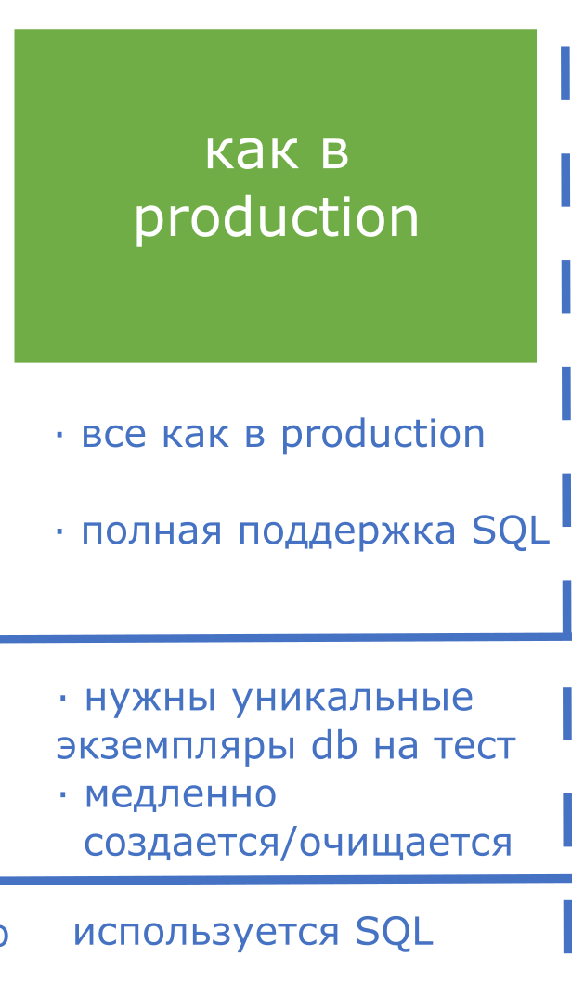
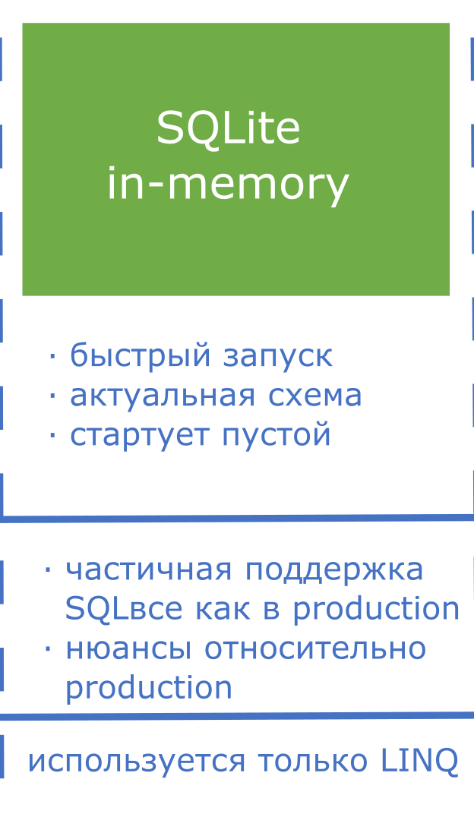
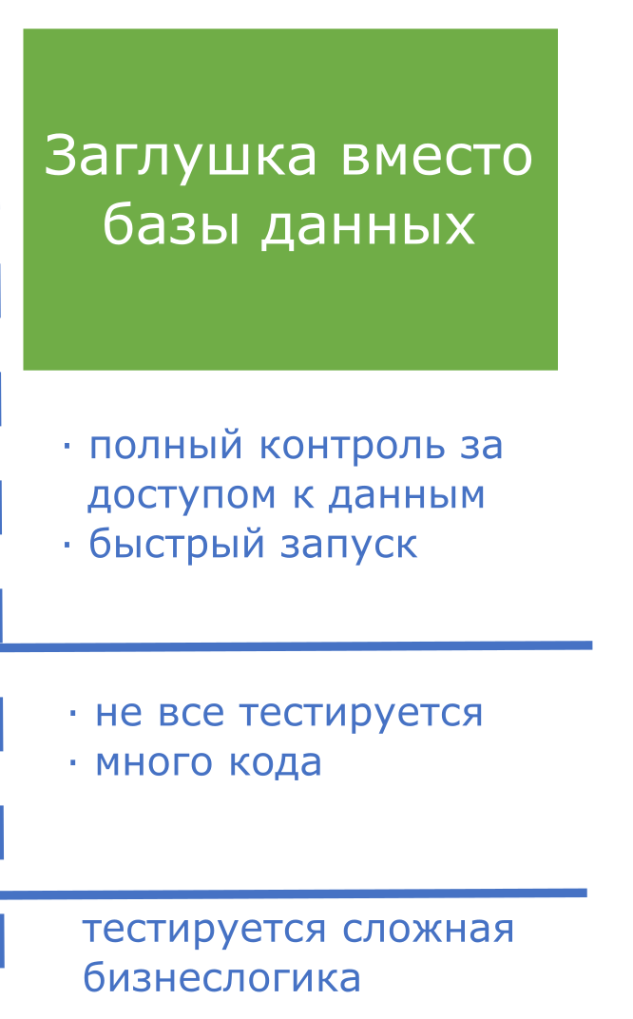
Notes:
«Полная» поддержка значит не больше не меньше, чем в базе данных

Slide 52
SQLite – быстрейший и лимитированный
Схема базы данных всегда актуальна.
База данных пуста, что является хорошей отправной точкой для теста.
Параллельное выполнение тестов работает, потому что каждая база данных хранится локально в каждом тесте.
Ваши тесты будут успешно выполняться в любом pipeline’е без каких-либо дополнительных настроек.
Ограниченная поддержка типов.
Идемпотентный скрипт миграции не создать.
Notes:
Самый быстрый выбор, но самый ограниченный
Не поддерживаются SQLite – Схемы и Последовательности. DateTimeOffset, Decimal, TimeSpan, UInt64 – EF может считывать и записывать значения этих типов, и также поддерживается запрос на равенство (where e.Property == value). Однако другие операции, такие как сравнение и сортировку, потребуют исполнения на клиенте.
Ограничения миграции - SQLite не поддерживает ряд операций со схемой, которые поддерживаются большинством других реляционных баз данных. Если вы попытаетесь применить одну из неподдерживаемых операций к базе данных SQLite, то будет выдано исключение NotSupportedException. Для выполнения определенных операций будет предпринята попытка пересоздания. Вы можете обойти некоторые из этих ограничений, вручную написав код в своих миграциях для выполнения пересоздания. Пересоздание таблицы включает в себя создание новой таблицы, копирование данных в новую таблицу, удаление старой таблицы, переименование новой таблицы. Вам нужно будет использовать метод Sql(string) для выполнения некоторых из этих шагов.
Ограничения идемпотентного скрипта - в отличие от других баз данных, SQLite не включает процедурный язык. Из-за этого нет способа сгенерировать логику if-then, требуемую сценариями идемпотентной миграции. Если вам известна последняя миграция, примененная к базе данных, вы можете сгенерировать сценарий из этой миграции в последнюю миграцию. Или используйте dotnet ef database update --connection "Data Source=My.db"

Slide 53
SQLite in-memory
Строка подключения “Filename=:memory:”
Статический метод SqliteInMemory.CreateOptions<TContext> из EFCore.TestSupport
[Fact]
public void TestSqliteInMemoryOk()
{
//SETUP
var options = SqliteInMemory.CreateOptions<BookContext>();
using var context = new BookContext(options);
context.Database.EnsureCreated();
//...
}
Notes:
База данных SQLite имеет режим работы в памяти, который применяется путем установки в строке подключения значения “Filename=:memory:”. Затем база данных скрывается в строке подключения, что делает ее уникальной для своего теста, и ее база данных еще не создана. Это быстро и легко, но если ваша производственная база данных использует другой тип базы данных, то у вас это может не сработать.
Документация EF Core по тестированию показывает один из способов настройки базы данных SQLite в памяти, но я использую статический метод библиотеки EFCore.TestSupport, называемый SqliteInMemory.CreateOptions<TContext>, который настроит параметры для создания базы данных SQLite в памяти

Slide 54
Как production
[Fact]
public void TestEnsureDeletedEnsureCreatedOk()
{
//SETUP
var options = this.CreateUniqueClassOptions<BookContext>();
using var context = new BookContext(options);
context.Database.EnsureDeleted();
context.Database.EnsureCreated();
//Rest of test is left out
}
Notes:
Если вы используете обычную базу данных (не в памяти), то вам нужно убедиться, что база данных имеет уникальное имя для каждого тестового класса (xUnit запускает тестовые классы параллельно, но методы в тестовом классе выполняются последовательно). Чтобы получить уникальное имя базы данных, в EFCore.TestSupport есть методы, которые берут базовую строку подключения к SQL Server из файла appsetting.json и добавляют имя класса в конец текущего имени.

Slide 55
EnsureDeleted + EnsureCreated. А быстрее?
Для SQL Server и PostgreSQL есть метод EnsureClean
[Fact]
public void TestSqlDatabaseEnsureCleanOk()
{
//SETUP
var options = this.CreateUniqueClassOptions<BookContext>();
using var context = new BookContext(options);
context.Database.EnsureClean();
//...
}
Notes:
Подход EnsureDeleted / EnsureCreated раньше был очень медленным (~ 10 секунд) для базы данных SQL Server, но с тех пор, как в NET 5 появился новый SqlClient, он стал намного быстрее (~ 1,5 секунды), что существенно влияет на время выполнения теста при использовании этого EnsureDeleted.
Подход EnsureClean быстрее, возможно, в два раза быстрее, чем версия EnsureDeleted + EnsureCreated, что может существенно повлиять на продолжительность выполнения ваших тестов. Это также лучше в ситуациях, когда ваш сервер баз данных не позволяет вам удалять или создавать новые базы данных, но позволяет вам читать / записывать базу данных, например, если ваши тестовые базы данных были на SQL Server, где у вас нет прав администратора.

Slide 56
EnsureClean
public static void EnsureClean(this DatabaseFacade databaseFacade, bool setUpSchema = true)
{
if (databaseFacade.IsSqlServer())//SQL Server
databaseFacade.CreateExecutionStrategy()
.Execute(databaseFacade, database => new SqlServerDatabaseCleaner(databaseFacade).Clean(database, setUpSchema));
else if (databaseFacade.IsNpgsql())//PostgreSQL
databaseFacade.FasterPostgreSqlEnsureClean(setUpSchema);
else
throw new InvalidOperationException("The EnsureClean method only works with SQL Server or PostgreSQL databases.");
}
Notes:
MS SQL var operations = new List<MigrationOperation>();
foreach (var index in databaseModel.Tables.SelectMany(t => t.Indexes.Where(AcceptIndex))) operations.Add(Drop(index));
foreach (var foreignKey in databaseModel.Tables.SelectMany(t => t.ForeignKeys.Where(AcceptForeignKey))) operations.Add(Drop(foreignKey));
foreach (var table in databaseModel.Tables.Where(AcceptTable)) operations.Add(Drop(table));
foreach (var sequence in databaseModel.Sequences.Where(AcceptSequence)) operations.Add(Drop(sequence));
Postgres - "DROP SCHEMA" approach (see https://stackoverflow.com/a/13823560/1434764)
/// to remove all the tables, extensions, functions, collations.
/// The SQL in this method was provided by Shay Rojansky, github @roji

Slide 57
Убеждаемся, что тест как в production
Рассмотрим проблему с Identity Resolution в EF.
Notes:
Как убедиться, что тест отработает также, как и в production?
Каждый тест - это отдельный метод, который должен а) подготовить базу данных к тестированию, б) запустить тестируемый код в) проверить правильность результатов тестируемого кода. И средняя часть, запуск кода, должна воспроизводить ситуацию, в которой обычно используется код, который вы тестируете. Но поскольку все три части находятся в одном методе, может быть трудно создать то же состояние, в котором обычно используется тестовый код.
Проблема “воспроизведения того же состояния, в котором обычно используется тестовый код” является общей для тестирования, но при тестировании EF приложенич - это усложняется identity resolution. Разрешение идентификаторов имеет решающее значение в вашем обычном коде, поскольку оно гарантирует, что у вас есть только один экземпляр сущности типа класса, который имеет определенный первичный ключ. Проблема в том, что разрешение идентификационных данных может привести к тому, что ваш тест пройдет успешно, даже если в вашем коде есть ошибка.

Slide 58
Неправильный тест
[Fact]
public void ExampleIdentityResolutionBad()
{ //ARRANGE
var options = SqliteInMemory.CreateOptions<EfCoreContext>();
using var context = new EfCoreContext(options);
context.Database.EnsureCreated();
context.SeedDatabaseFourBooks();
//ACT
var book = context.Books.First();
book.Price = 123;
// Should call context.SaveChanges()
//ASSERT
context.Books.First().Price.ShouldEqual(123);//В базе другая цена
}
Notes:
Вот тест, который проходит из-за разрешения идентификации. Проверка в конце теста должна завершиться неудачей, потому что SaveChanges не был вызван (см. строку 15). Причина, по которой он прошел, заключается в том, что экземпляр сущности в переменной с именем verifyBook был прочитан из базы данных, но потому, что были найдены отслеживаемые экземпляры сущности внутри DbContext, и это было возвращено вместо чтения из базы данных.

Slide 59
Правильный тест
[Fact]
public void UsingThreeInstancesOfTheDbcontext()
{
var options = SqliteInMemory.CreateOptions<EfCoreContext>();
options.StopNextDispose();
using (var context = new EfCoreContext(options))
{ //ARRANGE instance }
options.StopNextDispose();
using (var context = new EfCoreContext(options))
{ //ACT instance }
using (var context = new EfCoreContext(options))
{ //ASSERT instance }
}
Notes:
StopNextDispose – специальный helper метод, сохраняющий connection для последующего использования

Slide 60
ChangeTracker.Clear
[Fact]
public void UsingChangeTrackerClear()
{ //ARRANGE
using var context = new EfCoreContext(SqliteInMemory.CreateOptions<EfCoreContext>());
context.Database.EnsureCreated();
var setupBooks = context.SeedDatabaseFourBooks();
//ACT
context.ChangeTracker.Clear();
var book = context.Books.Include(b => b.Reviews)
.Single(b => b.BookId = setupBooks.Last().BookId);
book.Reviews.Add(new Review { NumStars = 5 });
context.SaveChanges();
//VERIFY
context.ChangeTracker.Clear();
context.Books.Include(b => b.Reviews).Single(b => b.BookId = setupBooks.Last().BookId)
.Reviews.Count.ShouldEqual(3);
}
Notes:
Еще есть способ сделать это с помощью ChangeTracker.Clear. Этот метод быстро удаляет все экземпляры сущностей, которые в данный момент отслеживает DbContext. Это означает, что вы можете использовать один экземпляр DbContext, но каждый этап, ARRANGE, ACT и ASSERT, изолировано, что мешает разрешению идентификации предоставлять вам данные из другого хранилища. В приведенном ниже коде есть две потенциальные ошибки, которые могли бы проскользнуть, если бы вы не добавили вызовы в ChangeTracker.Clear - Если Include было опущено, тест все равно прошел бы (поскольку коллекция отзывов была настроена на этапе ARRANGE). И если бы SaveChanges был опущен, тест все равно прошел бы (потому что для проверки чтения базы данных был бы предоставлен объект book со стадии ACT)
Это лучше, чем три отдельных экземпляра DbContext, потому что
Не нужно создавать три DbContext скоупа (экономит ввод текста. Более короткий тест) и можно использовать using var context = ..., поэтому никаких отступов (приятнее писать. Легче читать)
Вы все еще можете обратиться к предыдущим частям, скажем, чтобы получить его первичный ключ
Это работает лучше с улучшенными disposable опциями SQLite в памяти

Slide 61
Лучшие данные для тестирования
Cериализуем конкретные данные из существующей базы данных и сохраняем их в виде файла JSON
Notes:
Как получить лучших данных для тестирования приложения?
Решение состоит в том, чтобы сериализовать конкретные данные из существующей базы данных и сохранить их в виде файла JSON. Затем в каждом модульном тесте, которому требовались эти данные, десериализуем файл JSON в классы и использовал EF Core для сохранения его в базе данных модульного теста. И поскольку мы копируем из production базы данных, в которой могли содержаться персональные данные, нужна функция, которая может анонимизировать персональные данные, чтобы не нарушались законы о конфиденциальности, такие как GDPR.

Slide 62
Seed from Production
Функция ”Seed from Production“ позволяет сделать snapshot существующей (производственной) базы в JSON, который можно использовать для воссоздания тех же данных в новой базе данных для тестирования приложения.
Notes:
Подходят для тестов, которым требуется много сложных данных, которые трудно закодировать вручную.
Гораздо более репрезентативные данные для системных тестов, тестов производительности и демонстраций клиентов.
Функция “Seed from Production” также включает этап анонимизации, чтобы никакие личные данные не хранились / не использовались в вашем приложении / тестовом коде.
TestSupport версия 2.0.0 и выше.

Slide 63
Создание базы в контейнере
Помещаем базу данных в образ Docker
Создаем новый экземпляр контейнера из этого образа для каждого интеграционного теста
Notes:
В качестве альтернативы вы могли бы распараллеливать тесты с помощью контейнеров.
Например, вы могли бы поместить базу данных модели в образ Docker и создавать экземпляр нового контейнера из этого образа для каждого интеграционного теста.
- Однако на практике такой подход может создавать дополнительную нагрузку на техническое обслуживание.
- С помощью Docker вам нужно не только отслеживать саму базу данных, но и поддерживать образы Docker’а.

Slide 64
Правила запуска в Docker
Каждый тест запускаем в отдельном контейнере.
Пакетный запуск тестов.
Останавливаем и удаляем использованные контейнеры.
Notes:
Иногда, более практично иметь только один экземпляр базы данных на одного разработчика. Однако вы можете запустить этот единственный экземпляр в Docker.
Пакетный запуск (batch) интеграционных тестов (поскольку вы, скорее всего, не сможете создать все экземпляры контейнера сразу).

Slide 65
Testcontainers-dotnet
Легкие, временные экземпляры баз данных в Docker-контейнере.
API для автоматизации настройки окружения.
Notes:
TestContainers — это библиотека, для поддержки тестов, которая предоставляет легкие, временные экземпляры основных баз данных, веб-браузеров для Selenium или чего угодно еще, что можно запускать в Docker-контейнере.
TestContainers предоставляет API для автоматизации настройки окружения. Оно запускает нужные Docker-контейнеры ровно на время работы наших тестов и гасит их сразу же, как тесты завершатся.
Использует .NET Docker remote API и предоставляет облегченную реализацию для поддержки вашей тестовой среды. Выберите одну из существующих предварительно настроенных конфигураций и запустите контейнеры в течение секунды для поддержки и запуска ваших тестов. Или создайте свои собственные контейнеры с помощью Dockerfiles и сразу же после этого запустите свои тесты.

Slide 66
PostgreSqlTestcontainerConfiguration postgresConfiguration = new ()
{
Username = "postgres",
Password = Guid.NewGuid().ToString("D"),
Database = Guid.NewGuid().ToString("D"),
Port = 5432
};
PostgreSqlTestcontainer postgresContainer = new TestcontainersBuilder<PostgreSqlTestcontainer>()
.WithDatabase(postgresConfiguration)
.Build();
await postgresContainer.StartAsync();

Slide 67
Docker.DotNet: тестируем в докере
Минусы:
множество нюансов уже реализованных в готовых инструментах
Плюсы:
полное управление
Notes:
Реализация тестов в докере при помощи Docker.DotNet
Обычно в такой ситуации большинство разработчиков используют контейнеризированную базу данных. Но большинство подходов, подобных этому, которые я видел, были немного уродливыми: базу данных обычно приходилось настраивать вручную перед запуском тестов или, по крайней мере, с помощью сценария сборки. Но мне нужен был способ, который работал бы независимо от того, как выполняются тесты - будь то с помощью моего сценария сборки, путем запуска теста dotnet или просто нажав кнопку в IDE

Slide 68
Получаем список контейнеров
// получаем список контейнеров
var contList = await dockerClient
.Containers.ListContainersAsync(new
ContainersListParameters { All = true });

Slide 69
Создаем контейнер
var postgresContainer = await dockerClient.Containers
.CreateContainerAsync(new CreateContainerParameters
{
Name = _dbContainerName,
Image = DbImage,
Env = Env,
HostConfig = new HostConfig
{
PortBindings = new Dictionary<string, IList<PortBinding>>{{ PortInContainer, new[] { new PortBinding { HostPort = freePort } } } }
}
});

Slide 70
Запускаем контейнер и ждем доступности
await dockerClient.Containers
.StartContainerAsync(
sqlContainer.ID,
new ContainerStartParameters());
connection.ConnectionString = connection
.ConnectionString.Replace(FakePort, freePort);
await WaitUntilDatabaseAvailableAsync(connection);

Slide 71
Что мы уже узнали?
Введение или о типах зависимостей
База данных – управляемая зависимость, а значит деталь реализации
Необходимо выделять управляемую часть из неуправляемого взаимодействия с базой
Тестируем в продбазе (на другом экземпляре!)
Хранение схемы и доставка изменений
Используйте миграции
Не изменяйте миграции. Создайте новую
Исключения – возможная потеря данных
Изоляция тестов
У каждого разработчика должна быть своя база
Очищаем данные перед каждым тестом
Библиотеки
Respawn
EfCore.TestSupport
Testcontainers-dotnet

Slide 72
Следует ли тестировать чтения?
Тестируем только самые сложные или важные операции чтения.
Notes:
Большинство приложений содержат как операции записи, так и чтения. Примером операции чтения может быть возврат пользовательской информации внешнему клиенту.
Крайне важно тщательно тестировать записи, потому что ставки высоки. Ошибки в операциях записи часто приводят к повреждению данных, что может повлиять не только на вашу базу данных, но и на внешние приложения. Тесты, которые проверяют записи, очень ценны из-за защиты, которую они обеспечивают от таких ошибок. Это не относится к чтению: ошибка в операции чтения обычно не имеет столь пагубных последствий. Следовательно, порог для тестирования операций чтения должен быть выше, чем для операций записи. Тестируем только самые сложные или важные операции чтения.

Slide 73
Тестирование чтения
Для чтения нет необходимости в модели предметной области.
Если вы решите протестировать чтение, сделайте это с помощью интеграционных тестов на реальной базе данных.
Notes:
Обратите внимание, что для чтения также нет необходимости в модели предметной области. Одной из основных целей моделирования предметной области является инкапсуляция.
Когда нет уровней абстракции (модель предметной области является одним из таких уровней), модульные тесты там бесполезны.
Инкапсуляция заключается в сохранении согласованности данных в свете любых изменений. Отсутствие изменений данных делает инкапсуляцию операций чтения бессмысленной. На самом деле, вам также не нужен полноценный ORM, такой как NHibernate или Entity Framework для чтения. Вам лучше использовать обычный SQL, который превосходит ORM по производительности благодаря обходу ненужных уровней абстракции.

Slide 74
Следует ли вам тестировать репозитории?
Репозитории обеспечивают полезную абстракцию поверх базы данных.
Должны ли вы тестировать репозитории независимо от других интеграционных тестов?
Notes:
Может показаться полезным проверить, как репозитории сопоставляют объекты домена с базой данных - здесь значительная вероятность ошибки. Тем не менее, такие тесты являются чистыми потерями для вашего набора тестов из-за высоких затрат на обслуживание и низкой защиты от регресса. Давайте обсудим эти два недостатка более подробно.

Slide 75
Тестирование репозитория
Высокие затраты на поддержку.
Нет преимуществ перед обычными интеграционными тестами.
Лучший способ действий при тестировании репозитория - извлечь небольшую сложность, которой он обладает, в автономный алгоритм и протестировать исключительно этот алгоритм.
Notes:
Они проявляют небольшую сложность и взаимодействуют с зависимостью вне процесса: базой данных. Наличие этой внепроцессной зависимости - это то, что увеличивает затраты на обслуживание тестов.
Когда дело доходит до затрат на обслуживание, тестирование репозиториев несет ту же нагрузку, что и обычные интеграционные тесты. Но дает ли такое тестирование равное количество преимуществ взамен? К сожалению, это не так.
Низкая защита от регрессий. Тесты репозитория не несут в себе такой большой сложности, и многие преимущества в защите от регрессий перекрываются с преимуществами, предоставляемыми обычными интеграционными тестами. Таким образом, тесты в репозиториях не добавляют достаточно значительной ценности.
Вы не можете протестировать свои маппинг ORM без вызова базы данных, по крайней мере, без ущерба для устойчивости к рефакторингу. Поэтому придерживайтесь следующего правила: не тестируйте репозитории напрямую, только как часть всеобъемлющего набора интеграционных тестов.

Slide 76
Что мы уже узнали?
Введение или о типах зависимостей
База данных – управляемая зависимость, а значит деталь реализации
Необходимо выделять управляемую часть из неуправляемого взаимодействия с базой
Тестируем в продбазе (на другом экземпляре!)
Хранение схемы и доставка изменений
Используйте миграции
Не изменяйте миграции. Создайте новую
Исключения – возможная потеря данных
Изоляция тестов
У каждого разработчика должна быть своя база
Очищаем данные перед каждым тестом
Библиотеки
Respawn
EfCore.TestSupport
Testcontainers-dotnet
Советы
Не тестируем чтения
Не пишем модульные тесты на репозитории

Slide 77

Ссылки
Unit Testing Principles, Practices, and Patterns Vladimir Khorikov
https://www.manning.com/books/unit-testing

Slide 78
Ссылки Respawn
https://lostechies.com/jimmybogard/2013/06/18/strategies-for-isolating-the-database-in-tests/
https://github.com/jbogard/respawn
https://jimmybogard.com/how-respawn-works

Slide 79
Ссылки EfCore.TestSupport
https://www.thereformedprogrammer.net/new-features-for-unit-testing-your-entity-framework-core-5-code/
https://www.thereformedprogrammer.net/getting-better-data-for-unit-testing-your-ef-core-applications/
https://github.com/JonPSmith/EfCore.TestSupport
https://github.com/JonPSmith/EfCore.TestSupport/wiki/Using-SQLite-in-memory-databases
https://www.thereformedprogrammer.net/using-postgresql-in-dev-part-2-testing-against-a-postgresql-database/

Slide 80

Entity Framework Core in Action, Second Edition Jon P. Smith
Недавно вышла в переводе
https://habr.com/ru/company/jugru/blog/691664/

Slide 81
Ссылки для контейнеров
https://github.com/testcontainers/testcontainers-dotnet
xUnit:https://blog.dangl.me/archive/running-sql-server-integration-tests-in-net-core-projects-via-docker/
NUnit:https://wrapt.dev/blog/integration-tests-using-sql-server-db-in-docker

Slide 82
Q&A
«Давайте сюда ваши ответы» (с)

Slide 83



Контакты
 | https://github.com/Sa1Gur
 | @guriy_samarin
 | @guriy_samarin

